Slide 1
Metoder för dokumentation i Skånes digitala vårdsystem (SDV)
Regionövergripande beslut
Ledningsstöd september 2024

Slide 2
Beslut om metoder för dokumentation till SDV
Tillgång till realtids-information är en av de bärande principerna för SDV.
Alla i vårdteamet ska alltid ha uppdaterad information, i realtid, för att kunna driva vårdprocesserna vidare.
Dokumentation behöver ske så nära vårdhändelsen som möjligt.
Därför kan diktering för senare utskrift av en medicinsk sekreterare inte göras till SDV.
Regiondirektören har därmed beslutat att
Två metoder kan användas för dokumentation när SDV införs i Region Skåne; manuell inmatning med tangentbord/mus samt taligenkänning (TIK). Metoderna kommer ofta användas i kombination.
Medspeech inte ska användas för diktering till SDV.
Beslutet grundar sig på en patientsäkerhetsriskanalys och en fördjupande utredning som gjorts för att säkerställa de bästa förutsättningarna för realtidsinformation i Region Skåne.
I utredningen framkom att Region Skånes nuvarande version av TIK har brister som behöver åtgärdas. En uppgradering kommer att göras inför driftstarten av SDV.
Under arbetets gång har dialoger hållits med mottagande organisationer och fackliga representanter.

Slide 3
Vad är realtidsinformation?
Varje verksamhet behöver definiera vad som är ”realtid” för dem.
Lämplig gräns för realtidsdokumentation påverkas av om dokumentationen driver ett flöde i systemet.
Nödvändig vårdinsats måste av naturliga skäl alltid prioriteras. I vissa fall omöjligt eller olämpligt att dokumentera.
Då dokumentationen inte kan ske i samband med vårdhändelsen, ska den ske i så nära anslutning som möjligt.
Dokumentation under eller i nära anslutning till vårdhändelsen. Information ska finnas tillgänglig så fort som möjligt. Hur snabbt beror på verksamhetens karaktär och behov, generellt så nära vårdhändelsen som möjligt.
Både strukturerat och beskrivande. Mycket dokumentation i SDV sker strukturerat med olika val (klick) men fortfarande behöver beskrivande text läggas in.

Slide 4
Varför behövs realtidsinformation?
Vi behöver ändra på vårt sätt att arbeta för att kunna ge god och effektiv vård!
Medarbetarna har idag svårt att få en samlad, uppdaterad bild av patienten och hens läkemedel.
Patienten har svårt att få koll på sin information och vara delaktig.
Fördröjning mellan diktering, ordination och dokumentation kan leda till att viktig information om patienten och hens vård saknas.
Dokumentation i efterhand, exempelvis på post-it-lappar eller genom telefonrapportering, kan leda till missad eller borttappad information, eller felaktigheter.
Utan dokumentation i realtid kan inte arbetsprocesserna i SDV stödja användaren.

Slide 5
Vad uppnår vi med realtidsinformation?
Alla i vårdteamet får tillgång till uppdaterad information om patienten och kan driva vårdprocessen vidare sömlöst med hjälp av SDV.
Patienten får god och säker vård, får snabbare koll på sin information och kan vara delaktig.
Bidrar till effektivitet i flödet av informationsöverföring och innebär minskat dubbelarbete.
Arbetsprocesserna i SDV är utformade för att stödja användaren och därför behöver dokumentation ske i realtid.
Medarbetaren får ”bra flyt” och kan känna stolthet över gott utfört arbete i verksamheten.
SDV är kollegan som alltid är på jobbet!

Slide 6
Taligenkänning (TIK)
Möjliggör realtidsinformation, i motsats till diktat som först spelas in och sedan skrivs in i efterhand.
För att kunna skapa realtidsinformation behöver vi verktyg som stödjer detta. Det kan göras med två metoder: Manuell inmatning med tangentbord/mus, och TIK. Oftast i kombination för högsta effektivitet.
TIK finns redan i Region Skåne men används inte fullt ut. Idag används TIK av ca 7500 medarbetare i Melior och PMO.
Anpassningar för taligenkänning
För att säkerställa bästa möjliga förutsättningar för taligenkänning i SDV behöver anpassningar göras i både SDV och TIK, tekniskt och funktionellt. Därför behövs:
Uppgradering till ny version med möjlighet till headset, DMO (Dragon Medical One)
Utökad och korrigerad ordbok
Undersökning av utvecklat stöd för kommandon och autotexter
Arbete pågår med att uppgradera TIK för Melior och PMO. Arbete med utökad och korrigerad ordbok och språkmodell görs under 2025.
Notes:
Region Skåne har använt taligenkänning (TIK) sedan 2018 för, i första hand, Melior och PMO.
Idag används TIK av drygt 7500 användare i Region Skåne.
VGR använder en nyare version av TIK (DMO) men samma version som Region Skåne planerar att använda.
Samma system kommer att användas av samtliga regioner i Sverige och en del privata vårdgivare.
Radiologi är ett område där taligenkänning använts väldigt länge för att användas när radiologen besvarar remisser. Inom BFM i Region Skåne används idag Recognosco Atlas & Sapi, men man ska testa DMO integrerat med Sectra IDS7 i höst.
Exempel: Psykologer inom psykiatrin skapar många beskrivande texter, såsom utredningar etc.. De har god nytta av standardiserade texter i TIK.

Slide 7
Vem påverkas av beslutet?
I SDV ska den roll som dokumenterar huvudsakligen vara samma som den som är ansvarig för dokumentationen. Därför påverkas:
Medarbetare som dikterar (läkare, fysioterapeuter, arbetsterapeuter m fl).
Ska lära sig ett nytt arbetssätt och ett nytt verktyg. Behöver hitta vad som passar bäst för dem. Det förändrade arbetssättet har betydelse för exempelvis planeringen av patientbesök.
Medicinska sekreterare.
Utskrift av diktat försvinner från yrkesrollens uppgifter och ersätts av ökat fokus på vårdadministration, exempelvis medicinsk klassificering, planering och schemaläggning.

Slide 8
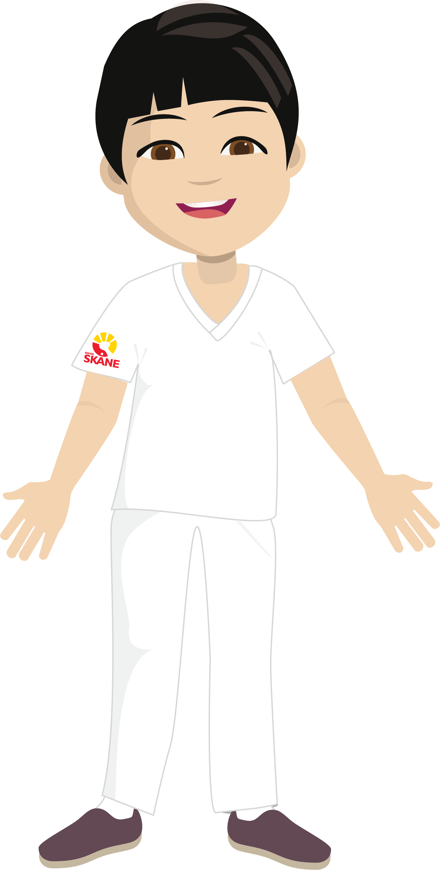
Medicinska sekreterarens roll
Arbetsuppgifter i SDV kopplat till realtidsinformation
Registrering och kassa
Dokumentation
Medicinsk klassificering
Meddelandecenter och Mitt arbetsflöde
Remisshantering
Tidbok
Hantera rapporter
Ordination
Vårdplats-koordinering
Medicinska sekreterare har en fortsatt viktig roll för kvalitetssäkring av data. Detta sker via rapporter, arbetsköer och kodningsköer.

Slide 9
Nästa steg
Information om tidplan för uppgraderingen följer.
Börja redan nu planera för arbete med TIK i din verksamhet, för att vara redo vid övergången till SDV.
Medarbetare ska få besked av sin chef hur man kommer att arbeta med realtidsinformation och TIK i respektive verksamhet.
SDV-programmet har initierat en förstudie angående ”klinisk digital assistent” som skulle kunna passa för Millennium, för eventuellt införande framöver.

